Slide 1
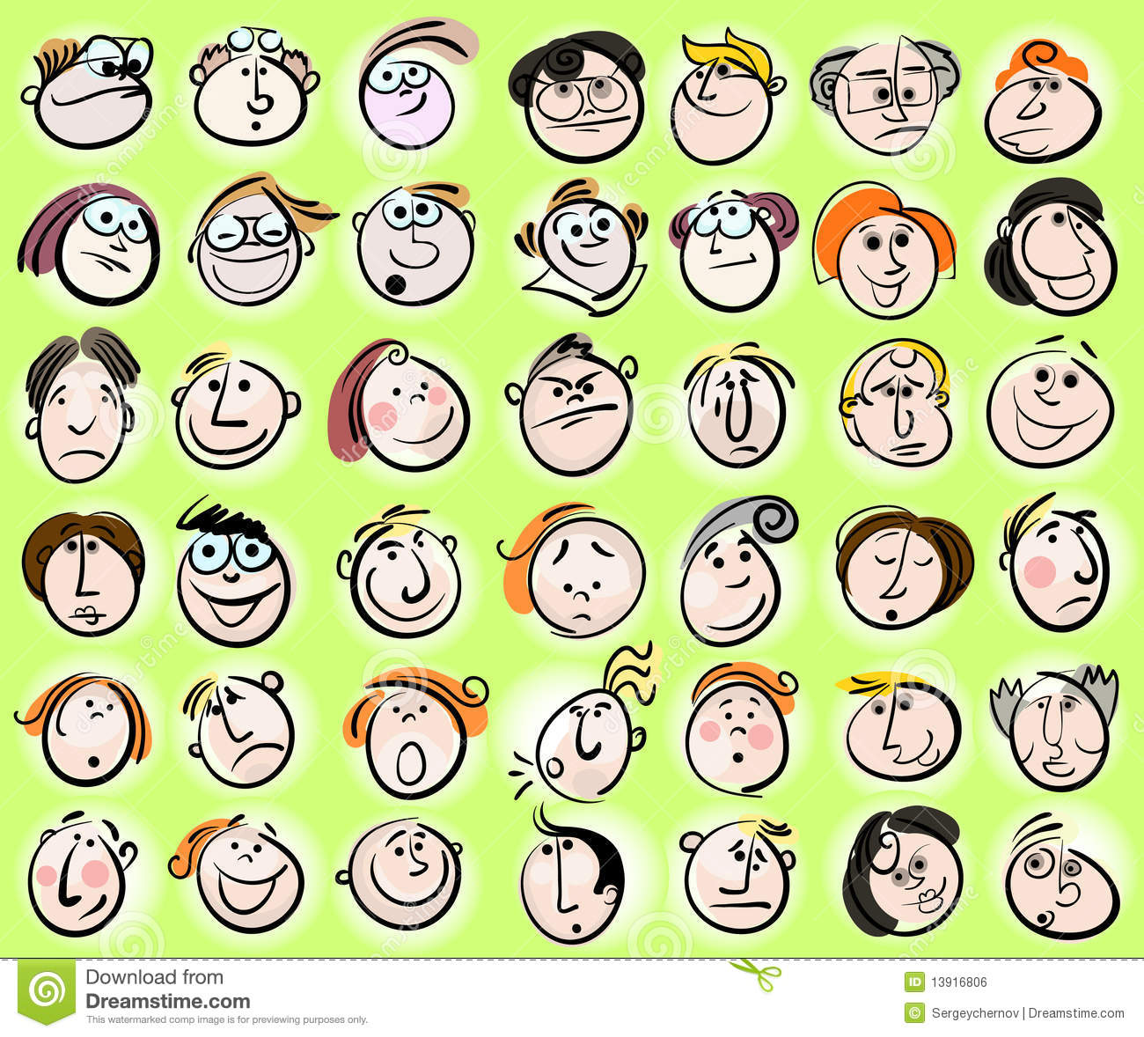
Vocabulaire des émotions
Pour chaque émotion, vous trouverez une diapo récapitulative pour l’élève.

Slide 2
Cliquez sur l’émotion de votre choix
LA PEUR
LA JOIE
LA TRISTESSE
L’ETONNEMENT
LA COLERE

Slide 3
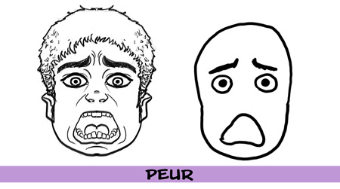
La peur

Slide 4
Les noms de La peur
La crainte L'inquiétude L'anxiété L'angoisse L'épouvante La frayeur La terreur La panique

Slide 5
Les adjectifs qualificatifs de la peur
Craintif ; Alarmé ; Bouleversé
Inquiet ; Affolé ; Déboussolé
Anxieux ; Apeuré
Angoissé; ; Traumatisé
Epouvanté ; Terrifié
Effrayé ; Troublé
Terrorisé ; Paniqué

Slide 6
Manifestation physique de la peur
La gorge : avoir la gorge sèche ou nouée
Le souffle : avoir le souffle coupé
La chair : avoir la chair de poule
Les jambes : prendre ses jambes à son cou, fuir à toutes jambes, les jambes coupées
Les dents : avoir les dents qui claquent
Le sang : avoir le sang qui se glace
Le coeur : le coeur qui bat très fort,
Les cheveux : avoir les cheveux qui se dressent sur la tête
Le front : avoir le front
Le corps : le corps qui tremble comme une feuille, qui est secoué de sanglots moite, la sueur qui perle sur le front
Il est cloué sur place, il est pétrifié (comme une pierre), il se sent paralysé. (Comme un
handicapé).

Slide 7
Les couleurs de la peur
On peut être vert de peur parce qu’on a eu une peur bleue. Dans ces cas là, notre visage blêmit devient pâle, presque blanc, voire même transparent.

Slide 8
La peur sur une page
Les noms de la peur
La crainte L'inquiétude L'anxiété L'angoisse L'épouvante La frayeur La terreur La panique
Les adjectifs qualificatifs de la peur
Craintif
Alarmé
bouleversé
Inquiet
affolé
déboussolé
Anxieux
apeuré
Angoissé
traumatisé
Epouvanté
terrifié
Effrayé
troublé
Terrorisé
paniqué
Les manifestations physiques de la peur
La gorge : avoir la gorge sèche ou nouée
Le souffle : avoir le souffle coupé
La chair : avoir la chair de poule
Les jambes : prendre ses jambes à son cou, fuir à toutes jambes, les jambes coupées
Les dents : avoir les dents qui claquent
Le sang : avoir le sang qui se glace
Le coeur : le coeur qui bat très fort,
Les cheveux : avoir les cheveux qui se dressent sur la tête
Le front : avoir le front
Le corps : le corps qui tremble comme une feuille, qui est secoué de sanglots moite, la sueur qui perle sur le front
Il est cloué sur place, il est pétrifié (comme une pierre), il se sent paralysé.
Les couleurs de la peur
On peut être vert de peur parce qu’on a eu une peur bleue. Dans ces cas là, notre visage blêmit devient pâle, presque blanc, voire même transparent.

Slide 9
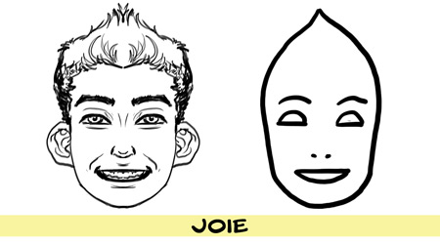
La joie

Slide 10
Les noms de la joie
Le contentement ; Le bonheur
L’euphorie ; La satisfaction
Le plaisir ; La paradis
La félicité ; L’allégresse
L’ enchantement
Le ravissement
La jubilation
La gaieté

Slide 11
Les adjectifs qualificatifs de la joie
Heureux ; Gai
Radieux ; Comblé
Ravi ; Satisfait
Enchanté ; Bienheureux
Joyeux ; Enjoué
Content ; Rieur
Radieux
Réjoui

Slide 12
Les expressions de la joie
Être au comble de ses voeux,
Être comblé.
Nager dans la joie
Être au septième ciel.
Bondir, sauter de joie.

Slide 13
Les manifestations physiques de la joie
Le teint: rosit, rougit
La forme du visage: se détend
La peau: fait des fossettes
Les yeux: brillent, étincellent, flamboient, se plissent
Les sourcils: se lèvent
Le nez: les narines palpitent
Les lèvres: sourient, s'avancent
Le menton: tremble
Les oreilles: rougissent
Les jambes: s'agitent, bondissent
Les pieds: frappent, piétinent

Slide 14
La joie sur une page
Les noms de la joie
Le contentement
le bonheur
L’euphorie
la satisfaction
Le plaisir
la paradis
La félicité
l’allégresse
L’ enchantement
Le ravissement
La jubilation
La gaieté
Les adjectifs qualificatifs de la joie
Heureux
Gai
Radieux
comblé
Ravi satisfait
Enchanté
Bienheureux
Joyeux
enjoué
Content
rieur
Radieux
Réjoui
Les manifestations physiques de la joie
Le teint: rosit, rougit
La forme du visage: se détend
La peau: fait des fossettes
Les yeux: brillent, étincellent, flamboient, se plissent
Les sourcils: se lèvent
Le nez: les narines palpitent
Les lèvres: sourient, s'avancent
Le menton: tremble
Les oreilles: rougissent
Les jambes: s'agitent, bondissent
Les pieds: frappent, piétinent
Les expressions de la joie
Être au comble de ses vœux.
Être comblé.
Nager dans la joie.
Être au septième ciel.
Bondir, sauter de joie.

Slide 15
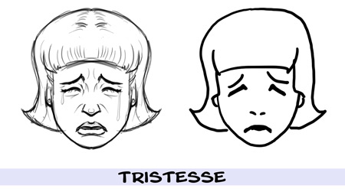
La tristesse

Slide 16
Les noms de la tristesse
La peine ; La lassitude
Le chagrin ; La désolation
L’ affliction ; La morosité
L’ abattement
La dépression
Le découragement
L’amertume
La nostalgie

Slide 17
Les adjectifs qualificatifs de la tristesse
Abattu ; Accablé
Découragé ; Triste
Affligé ; Misérable
Chagriné ; Affligé
Malheureux ; Désolé
Peiné ; Meurtri
Déçu ; Attristé
Déprimé
Nostalgique.

Slide 18
Expressions et tristesse
Broyer du noir
Avoir le cafard
Avoir la mort dans l'âme.
Être pâle comme la mort
Baigner dans la tristesse
Triste comme le ciel noir
Avoir une tête d’enterrement
Avoir la vague à l’âme

Slide 19
Manifestations physiques de la tristesse.
Allure générale:
le corps se courbe, se fige.
Le son de la voix: voilé, sourd, atone, rauque.
Le ton de la voix: triste, amer.
Le débit des paroles: lent, hésitant.
Le visage
Le teint: pâlit, jaunit, se plombe
La forme: s'allonge, se creuse, se ferme
La peau: se ride, se plisse
Les yeux: pâlissent, se ternissent, rougissent, se mouillent, se noient, versent des
larmes, se ferment
Le nez: se pince
La bouche: s'abaisse, se tord
Les lèvres: se serrent, sifflent
Le corps: se ramasse, se pelotonne, se met en boule, se cache
Les mains: s'agitent, se crispent, se ferment.

Slide 20
La tristesse sur une page
Les noms de la tristesse
La peine
la lassitude
Le chagrin
la désolation
L’ affliction
la morosité
L’ abattement
La dépression
Le découragement
L’amertume
La nostalgie
Les adjectifs qualificatifs
de la tristesse
Abattu
Accablé
Découragé
Triste
Affligé
misérable
Chagriné
affligé
Malheureux
Désolé
Peiné
Meurtri
Déçu
Attristé
Déprimé
Nostalgique.
Les expressions :
Broyer du noir
Avoir le cafard
Avoir la mort dans l'âme
Être pâle comme la mort
Baigner dans la tristesse
Triste comme le ciel noir
Avoir une tête d’enterrement
Avoir la vague à l’âme
Les manifestations physiques de la joie
Allure générale:
le corps se courbe, se fige.
Le son de la voix: voilé, sourd, atone, rauque.
Le ton de la voix: triste, amer.
Le débit des paroles: lent, hésitant.
Le visage
Le teint: pâlit, jaunit, se plombe
La forme: s'allonge, se creuse, se ferme
La peau: se ride, se plisse
Les yeux: pâlissent, se ternissent, rougissent, se mouillent, se noient, versent des
larmes, se ferment
Le nez: se pince
La bouche: s'abaisse, se tord
Les lèvres: se serrent, sifflent
Le corps: se ramasse, se pelotonne, se met en boule, se cache
Les mains: s'agitent, se crispent, se ferment.

Slide 21
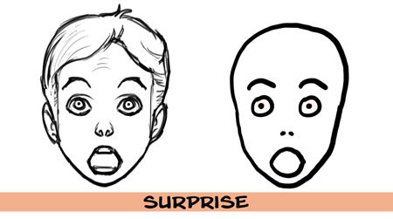
L’étonnement
L’étonnement

Slide 22
Les adjectifs qualificatifs de l’étonnement
Surpris
Frappé
Renversé
Suffoqué
Stupéfié
Interloqué
Abasourdi
Epaté
Estomaqué

Slide 23
Les expressions qui exprime l’étonnement
Couper le souffle
N'en pas croire ses yeux ou ses oreilles
Ne pas en revenir
En rester baba
Tomber des nues
Rester comme deux ronds de flan (familier)
Les bras m’en tombent.
Tomber de haut
Être scotcher
Regarder avec des yeux de poule qui fait l’oeuf

Slide 24
On peut être étonné par quelque chose de…
étonnant
surprenant
extraordinaire
stupéfiant, suffocant
renversant
bizarre
étrange
singulier
fantastique
abasourdissant
ahurissant
formidable
époustouflant
incroyable
inconcevable
inimaginable
inattendu

Slide 25
Manifestation physique de l’étonnement
Allure générale:
La voix: rester bouche bée, sans voix
Le son de la voix: étranglé
Le ton de la voix: surpris
Le débit: hésitant
Le visage
Le teint: pâlit, blêmit
La peau: se plisse
Les yeux: s’écarquillent, se dilatent, se plissent, clignent
Les sourcils: se lèvent
La bouche: s’entrouvre
Les lèvres: font la moue
Les dents: mordillent
Les mains: s'agitent, se ferment, s'ouvrent
Les jambes: se croisent, se décroisent
Les pieds: frappent, trépignent, bondissent

Slide 26
L’étonnement sur une page
On peut être étonné par quelque chose de :
surprenant
extraordinaire
stupéfiant, suffocant
renversant
bizarre
étrange
singulier
fantastique
abasourdissant
ahurissant
formidable
époustouflant
incroyable
inconcevable
inimaginable
inattendu
Les adjectifs qualificatifs de l’étonnement
Surpris
Frappé
Renversé
Suffoqué
Stupéfié
Interloqué
abasourdi
Epaté
Estomaqué
Les manifestations physiques de l’étonnement
Allure générale:
La voix: rester bouche bée, sans voix
Le son de la voix: étranglé
Le ton de la voix: surpris
Le débit: hésitant
Le visage
Le teint: pâlit, blêmit
La peau: se plisse
Les yeux: s’écarquillent, se dilatent, se plissent, clignent
Les sourcils: se lèvent
La bouche: s’entrouvre
Les lèvres: font la moue
Les dents: mordillent
Les mains: s'agitent, se ferment, s'ouvrent
Les jambes: se croisent, se décroisent
Les pieds: frappent, trépignent, bondissent
Les expressions de l’étonnement
couper le souffle
N'en pas croire ses yeux ou ses oreilles
Ne pas en revenir
En rester baba
Tomber des nues
Rester comme deux ronds de flan (familier)
Les bras m’en tombent.
Tomber de haut
Être scotcher
Regarder avec des yeux de poule qui fait l’œuf.

Slide 27
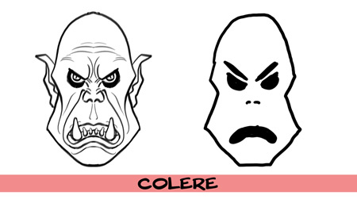
La colère

Slide 28
Les noms de la colère
La rage
La fureur
L’exaspération
L’agacement
La contrariété
Le ressentiment
La rancœur
La grogne
La hargne
L’irritation

Slide 29
Les adjectifs de la colère
Furieux ; Fâché
Furibond ; Outragé
Enragé ; Offensé
Déchainé ; Indigné
Violent ; Révolté
Agressif ; Vexé
Dégouté
Désolé
Enragé
Exaspéré

Slide 30
Expression pour exprimer la colère
Fumer de colère
Être rouge de colère, de rage
Piquer une colère
Entrer dans une colère noire
Exploser de colère
Une colère qui fait monter le sang à la tête
S’emporter dans une colère terrible, profonde
Avoir la moutarde qui monte au nez

Slide 31
Les manifestations physiques de la colère
Avoir le sang qui monte au visage
Les trait qui se déforme
La voix devient grave et roque
Le visage qui s’enflamme
Bégayer de colère
Avoir le sang qui bout
Trembler de colère
Trépigner de colère
Suffoquer de colère
S’emporter
Ne plus contrôler ses nerfs.

Slide 32
La colère sur une page
Les noms de la colère
La rage
La fureur
L’exaspération
L’agacement
La contrariété
Le ressentiment
La rancœur
La grogne
La hargne
L’irritation
Les expressions de la colère :
Fumer de colère
Être rouge de colère, de rage
Piquer une colère
Entrer dans une colère noire
Exploser de colère
Une colère qui fait monter le sang à la tête
S’emporter dans une colère terrible, profonde
Avoir la moutarde qui monte au nez
Les adjectifs qualificatifs
de la colère
Furieux
fâché
Furibond
Outragé
Enragé
Offensé
Déchainé
Indigné
Violent
Révolté
Agressif
vexé
Dégouté
Désolé
Enragé
Exaspéré
Les manifestations physiques
de la colère
Avoir le sang qui monte au visage
Les trait qui se déforme
La voix devient grave et roque
Le visage qui s’enflamme
Bégayer de colère
Avoir le sang qui bout
Trembler de colère
Trépigner de colère
Suffoquer de colère
S’emporter
Ne plus contrôler ses nerfs.

Slide 33
